Slide 1
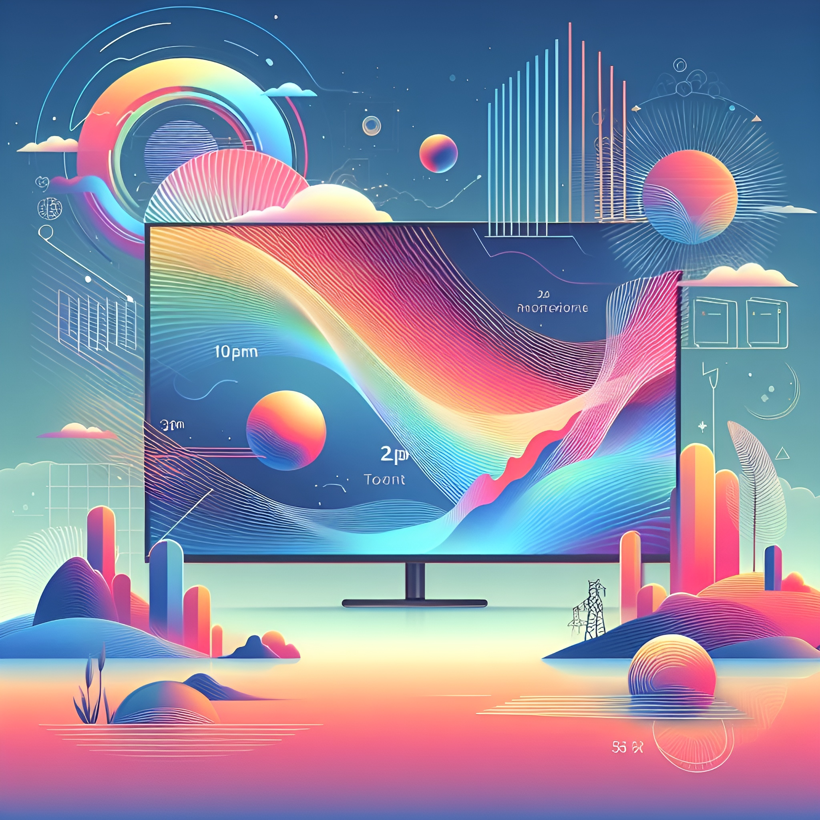
Polku Frontend-kehittäjäksi vuonna 2024
Erkka Virtanen, DNA

Slide 2
Lyhyt esittelyt kuka minä olen
DNA:lla töissä frontend-devaajana

Slide 3
Kenelle?
Kaikille, jotka ovat kiinnostuneita saamaan konkreettisia työkaluja ensimmäisen junior frontend-devaajan työpaikkaa varten.

Slide 4
Frontend, backend?
Tähän lyhyt selostus niiden eroista

Slide 5
Full stack
Kaikille, jotka ovat kiinnostuneita saamaan konkreettisia työkaluja ensimmäisen junior frontend-devaajan työpaikkaa varten.

Slide 6
Sisältö

Slide 7
Motivaatio

Slide 8





Fronttiteknologioita on niin paljon…

Slide 9
Miten päästä alkuun?
Tässä lista konkreettisista minimiasioista, jotka tarvitset alkuun pääsemiseen. Ei huolta, niistä kaikki ovat ilmaisia!

Slide 10
Työkalut
Tietokone Mac (Windows tai Linux)
Tekstieditori VSCode (https://code.visualstudio.com/) Atom, Sublime, WebStorm,
Selain Chrome(https://www.google.com/chrome/),(FireFox, Safari)
Node Js (https://nodejs.org/en, LTS-versio)
Terminaali, valmiiksi asennettu (iterm2)
Git versionhallinta (windowsille https://git-scm.com/download/win)

Slide 11
Mistä hakea tietoa?
MDN (https://developer.mozilla.org/en-US/)
Stack Overflow (https://stackoverflow.com/)
ChatGPT (https://chat.openai.com/, vaatii rekisteröitymisen)
Foorumit, Discord…

Slide 12
Miten pysyä aallon harjalla?
HackerNews

Slide 13
Millaista se työ sitten oikeasti on?
Ketterä kehitys (Agile development)
2 viikon sprintit
Demot
Dailyt
Refinementit, Retrot ja muut palaverit
Koodausta
Hyvin paljon yhteistyötä! (Soft skills)

Slide 14
Ensimmäistä työpaikkaa varten
Paljon hakijoita, miten erottua joukosta?
Github profiili!!! (omat projektit)
LinkedIn profiili!
työharjoittelut

Slide 15
Sanasto
Git – maailman suosituin versionhallintaohjelma
VsCode – suosittu ilmainen tekstieditori

Slide 16
Kiitos!

